Slide 1
Приглашает к себе в гости!!!

Slide 2
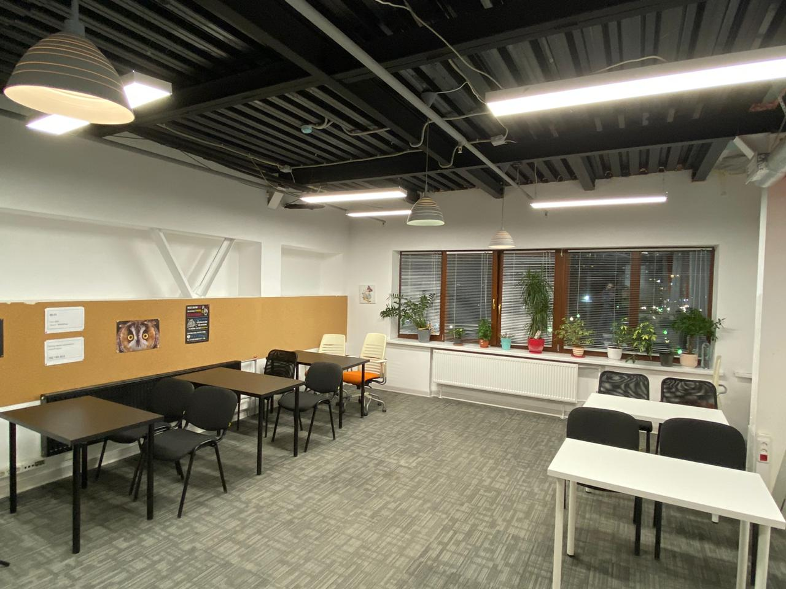

Slide 3
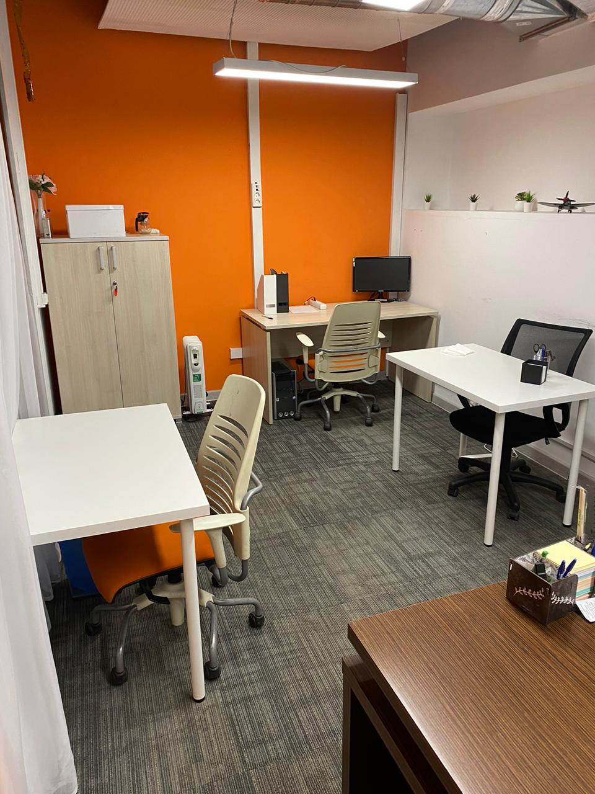
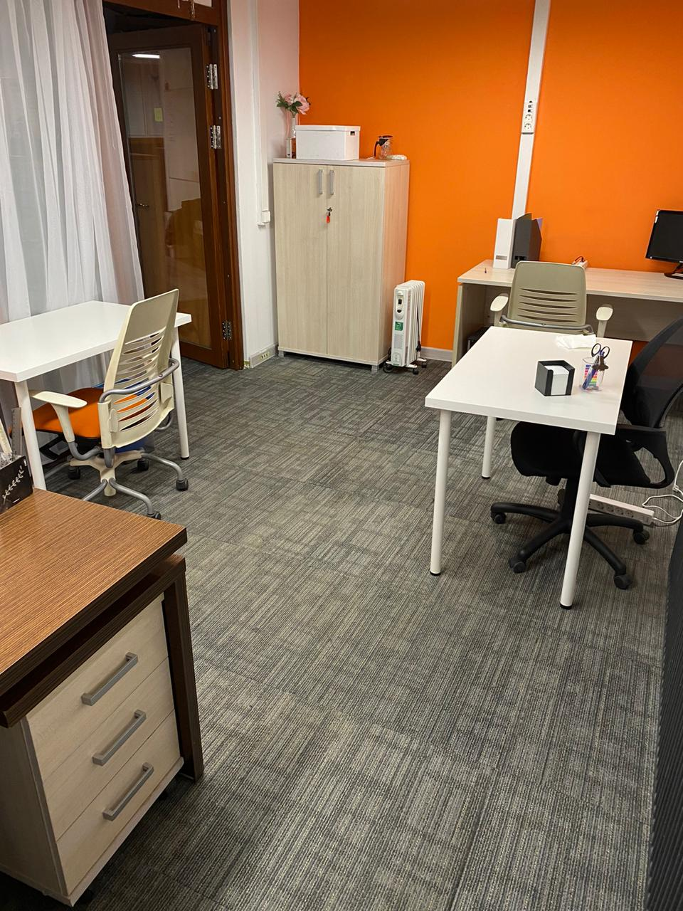

Slide 4
Маленькие переговорные почасовая оплата

Slide 5
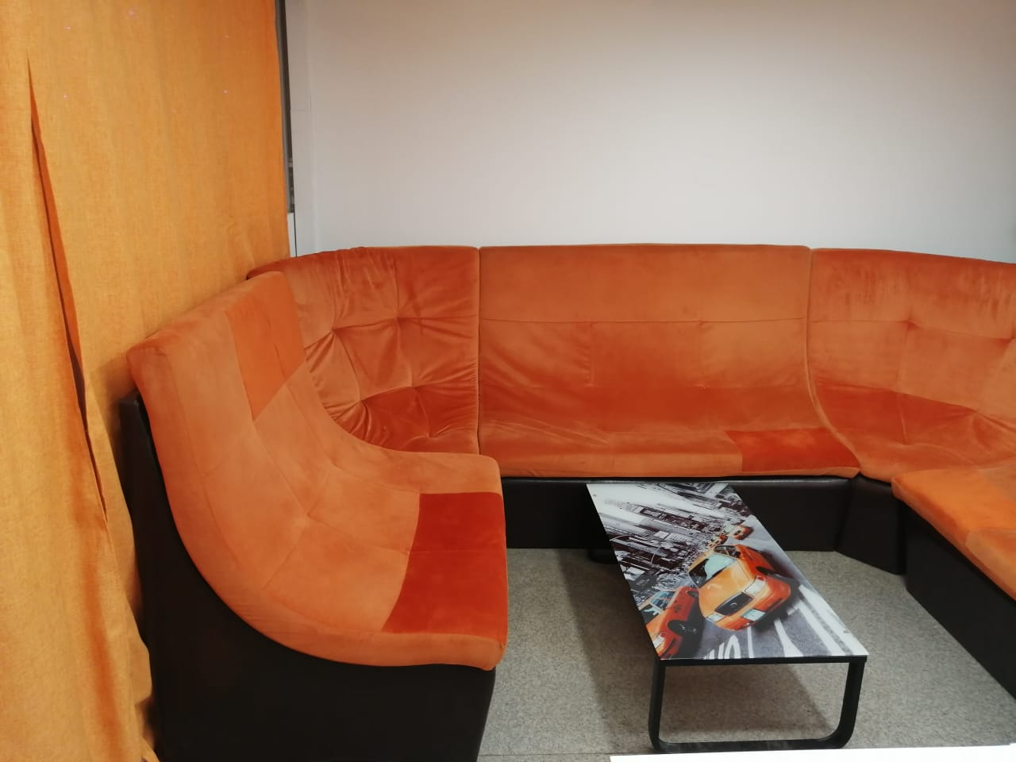

Slide 6
